Slide 1
Instructivo GESPARVU WEB
Marzo de 2020

Slide 2
CONSIDERACIONES GENERALES
El foco de este primer módulo de GESPARVU WEB es el registro diario de asistencia.
Para un correcto registro de asistencia diaria, es fundamental que la nómina de párvulos se mantenga actualizada.
Para mantener la nómina de párvulos actualizada:
Si hay nuevos párvulos matriculados, se debe ingresar al módulo “Ingresar un Párvulo” y asignarlos al grupo que corresponda.
En caso de contar con párvulos que ya no se encuentren matriculados en el establecimiento, se debe ingresar al módulo “Retiro o Traslado de Párvulos”
Si un párvulo sigue matriculado en el establecimiento, pero cambió de grupo entonces se debe ingresar al módulo “Cambio de Grupo” para poder re asignarlo.

Slide 3
Cambio de Grupo
Marzo de 2020

Slide 4
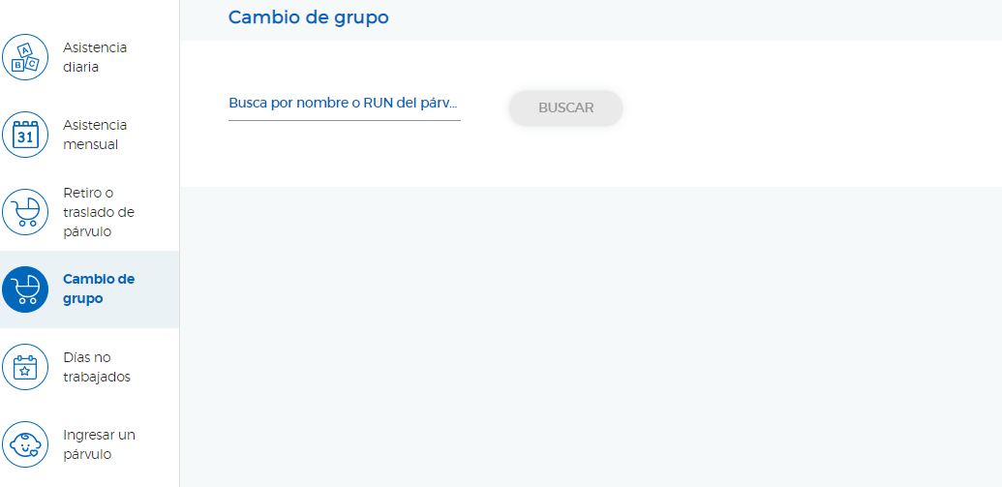
Cambio de Grupo
Para cambiar a un párvulo de grupo es necesario dirigirse al modulo “Cambio de Grupo”

Slide 5
Cambio de Grupo
Luego se ingresa el RUN, IPE o nombre y si se encuentra en los resultados de búsqueda se debe confirmar presionando el botón morado “Cambiar de Grupo”.

Slide 6
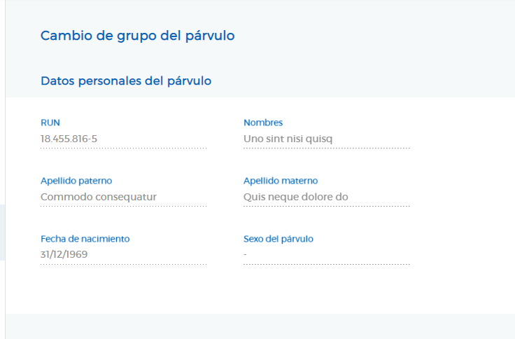
Cambio de Grupo
Si los datos del párvulo están en la base, la información asociada será cargada automáticamente por el sistema.

Slide 7
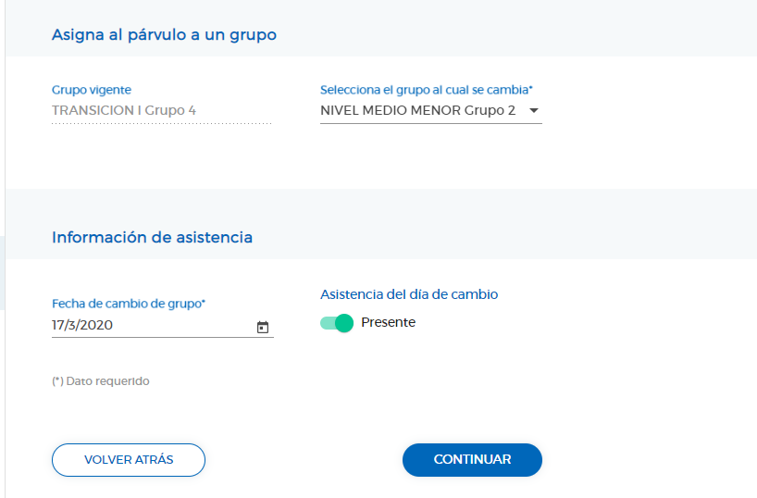
Cambio de Grupo
Luego de corroborar los datos del párvulo, se debe asignar a un grupo e incorporar la fecha del cambio, indicando si estuvo presente o ausente.

Slide 8
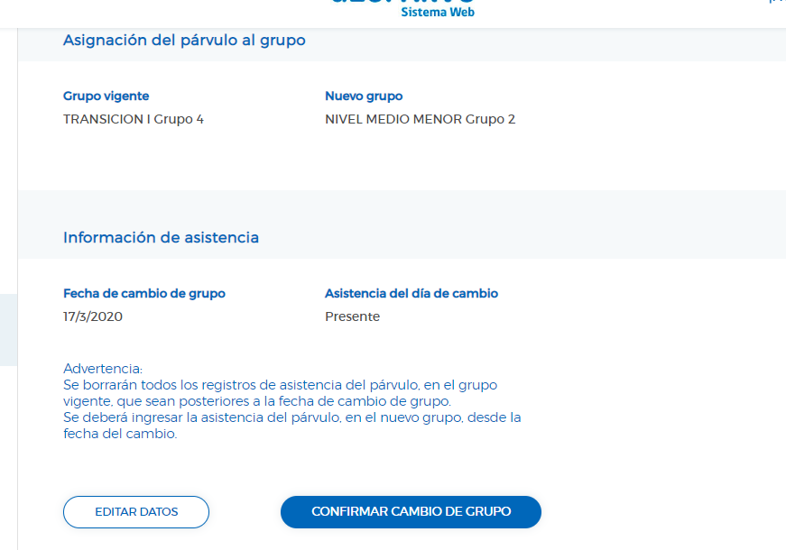
Cambio de Grupo
Después de presionar continuar, aparecerá la siguiente imagen para que valide la información ingresada. Si todo corresponde entonces presione “confirmar cambio de grupo”

Slide 9
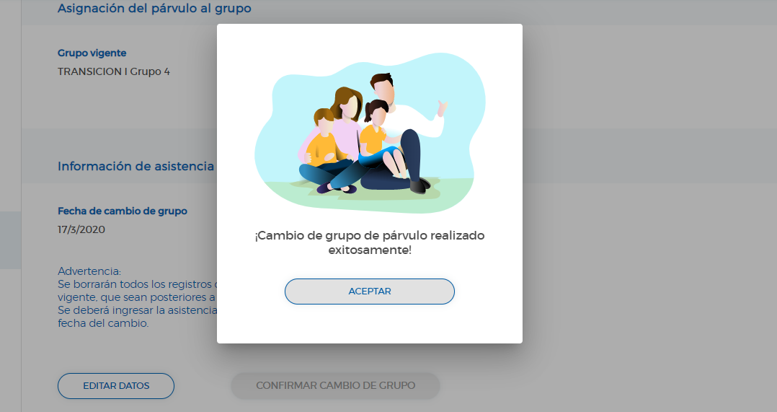
Cambio de Grupo

Slide 10
Instructivo GESPARVU WEB
Marzo de 2020

